Slide 1
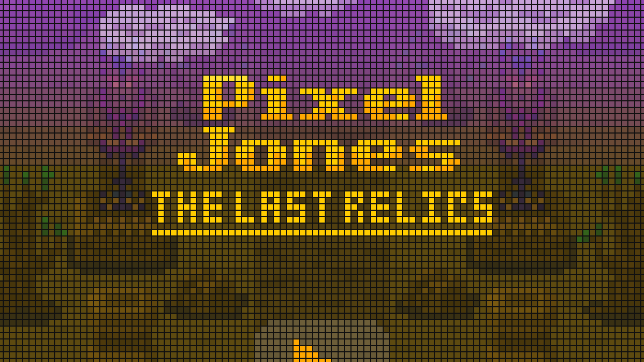
2023-2
2D게임프로그래밍 02반
게임공학과 황지원

Slide 2
목 차
게임 컨셉
게임 진행 흐름
개발 일정
게임 기획서

Slide 3
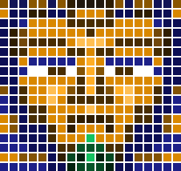




게임 컨셉
이름: Pixel Jones
장르: 2D 러닝 & 액션
맵 곳곳에 설치된 구조물을 피하며
최종 보스를 물리치고 보물을 획득하는 게임

Slide 4
2. 게임 진행 흐름
타이틀
스테이지
선택
러닝
스테이지
보스
스테이지
보너스
스테이지

Slide 5
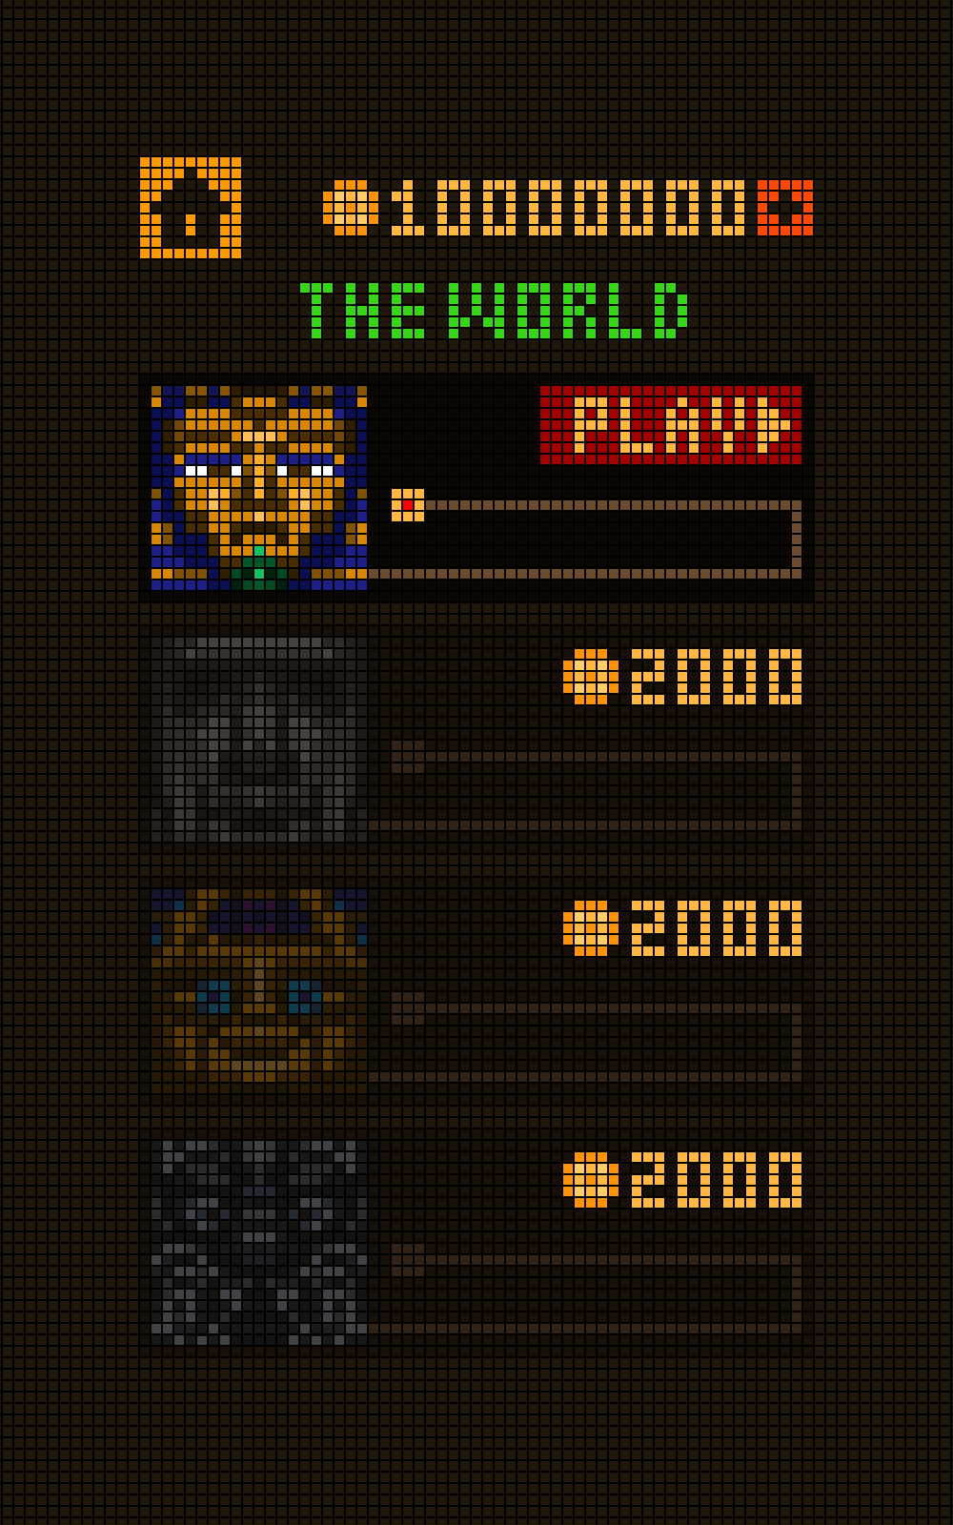
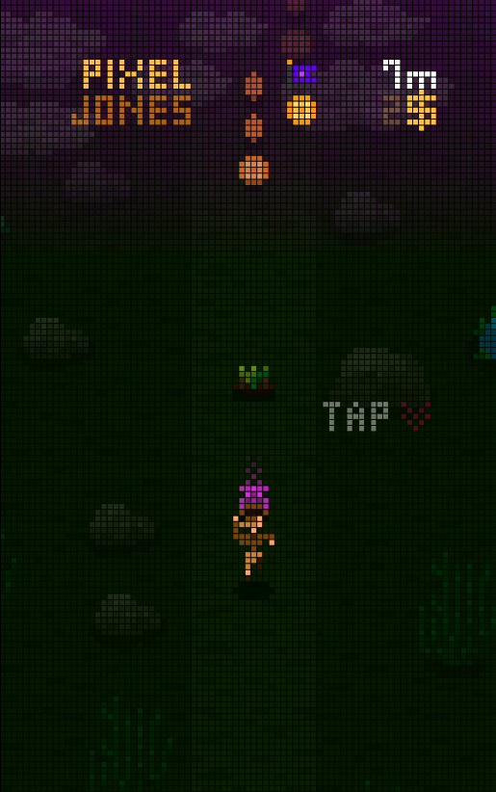
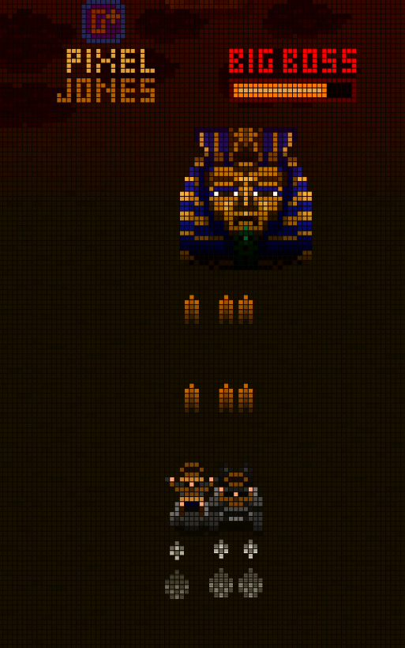
2. 게임 진행 흐름

Slide 6
3. 개발 일정
주차 | 일정
1주차 | 부족한 리소스 수집 (sound 등)
2주차 | 리소스 렌더러, 기본적인 캐릭터 컨트롤러 구현
3주차 | 충돌처리
4주차 | 타이틀 씬, 메뉴 씬 및 게임 프레임워크 구현
5주차 | 맵 스크롤링 및 구조물 배치
6주차 | 보스 스테이지, 보너스 스테이지 구현
7주차 | 게임 데이터 처리, 미구현 사항 구현
8주차 | 최종 테스트 및 최종발표 준비

Slide 7
리소스 출처
게임마당
https://www.gamemadang.or.kr/pkge?prodUid=PKGE_1648707236344

Slide 8
4. 게임 기획서
4-1. 조작법
4-2. 보스 및 아이템
4-3. GUI

Slide 9
4-1. 조작법
이동: 방향키 좌(←), 우(→)
점프 / 회전: SPACE / D
상호작용: A
PAUSE: ESC
버튼 선택 시에는 MOUSE LEFT CLICK

Slide 10
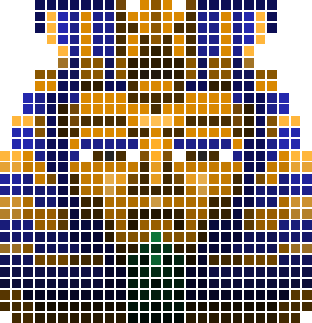

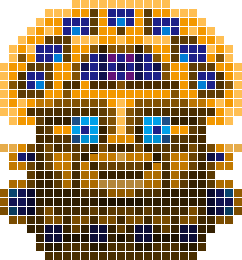
4-2. 보스 및 아이템
3개의 보스 스테이지가 존재하며,
다음 스테이지는 게임에서 얻은 코인으로 해제할 수 있다.

Slide 11
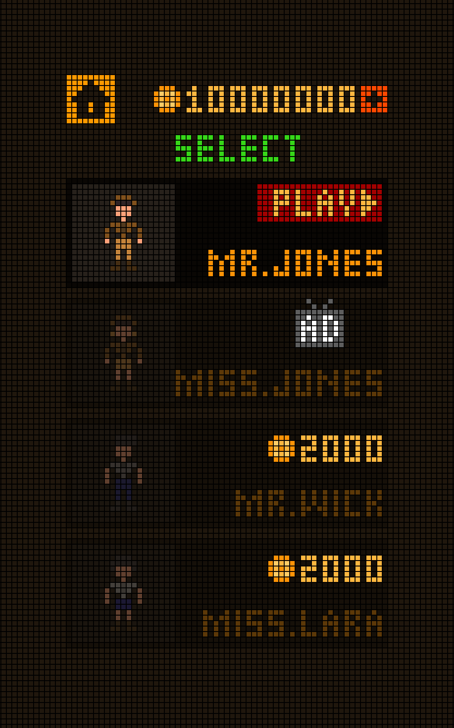
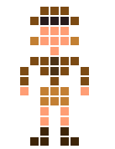
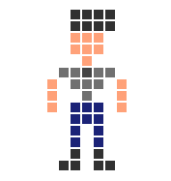
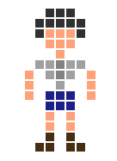
4-2. 보스 및 아이템
게임에서 얻은 코인으로
캐릭터의 코스튬을 구입할 수 있다.

Slide 12
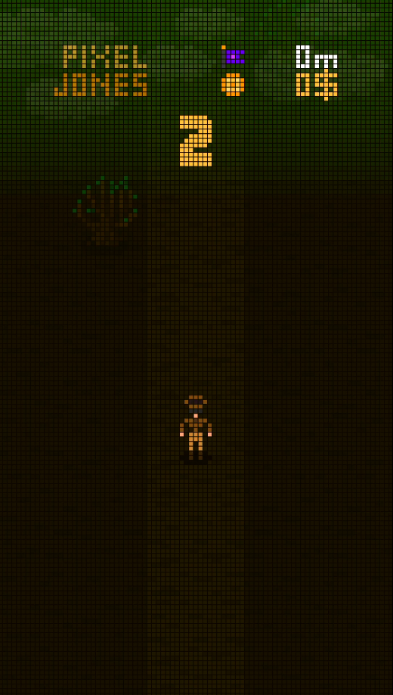
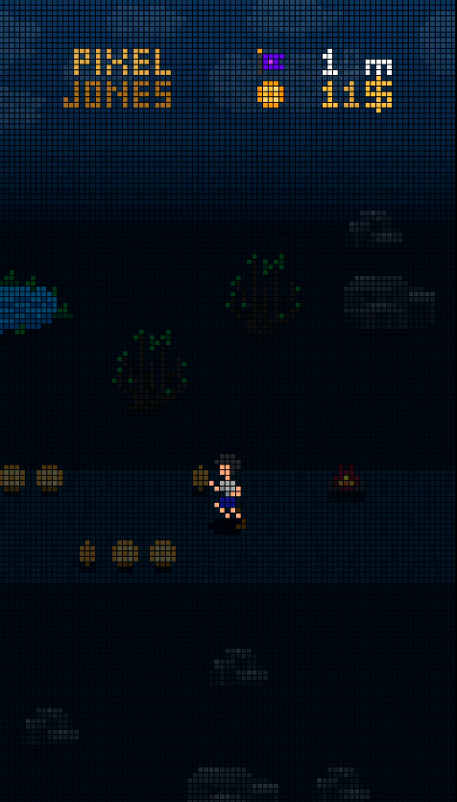
4-2. GUI
인게임 화면
- 게임에 진입하고 5초가 지난 후 게임 시작
- 달린 거리와 함께 획득한 코인을 표시
- 왼쪽 상단에는 게임의 로고를 출력
- 아이템 획득 시 중앙 상단에 아이템의 로고

Slide 13
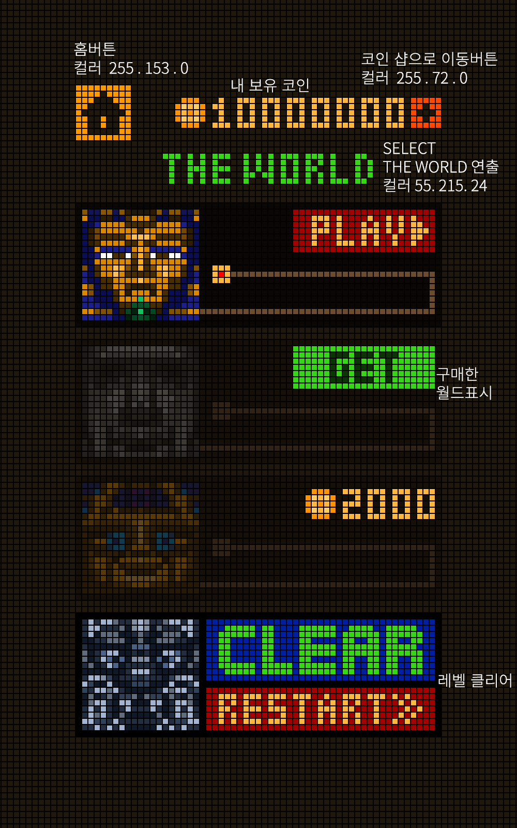
4-2. GUI
현재 보유 코인
2. 메뉴 화면
- 공통적으로 우측 상단에 현재 보유 코인 표시
- 해제된 스테이지는 PLAY로 표시
- 잠겨 있는 스테이지에는 구매금액 표시
- 보스를 클리어한 스테이지는 CLEAR 표시
구매금액

